Slide 1
졸업작품2
강병현 곽수빈 박정호

Slide 2
Contents
Solution
Implementation
Demo
Role
Marketing plan
Problem
Architecture
Result
Conclusion
Improvement
work
Notes:
목차

Slide 3







1
Problem
Low efficiency of power generation
Despite the poor power generation efficiency,
it still occupies the majority because it is cheap and easy to manage.
Centralization of energy management
Due to the centralization of energy management, there are problems of unfair distribution and the creation of complex contracts.
Notes:
기존의 에너지거래는 복잡한 계약서나 에너지의 불공정한 분배 등의 문제가 있었지만 블록체인을 이용한다면 간편하고 쉽게 에너지를 거래 할 수 있게 됩니다. 또한, 탈중앙화로 인해 필요한 만큼 에너지를 거래 할 수 있는 효과도 있습니다.

Slide 4
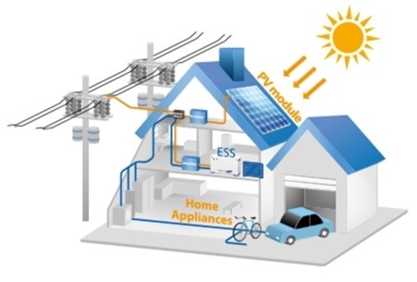
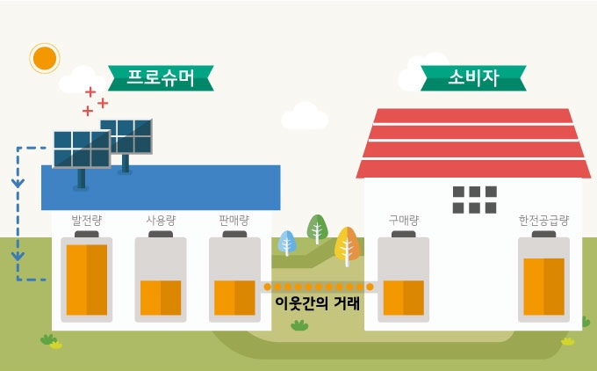
2
Solution
Building an Efficient Energy Sharing Platform
Using IoT and Block Chain
Notes:
IoT와 블록체인을 이용한 효율적인 에너지 공유 플랫폼 구축

Slide 5
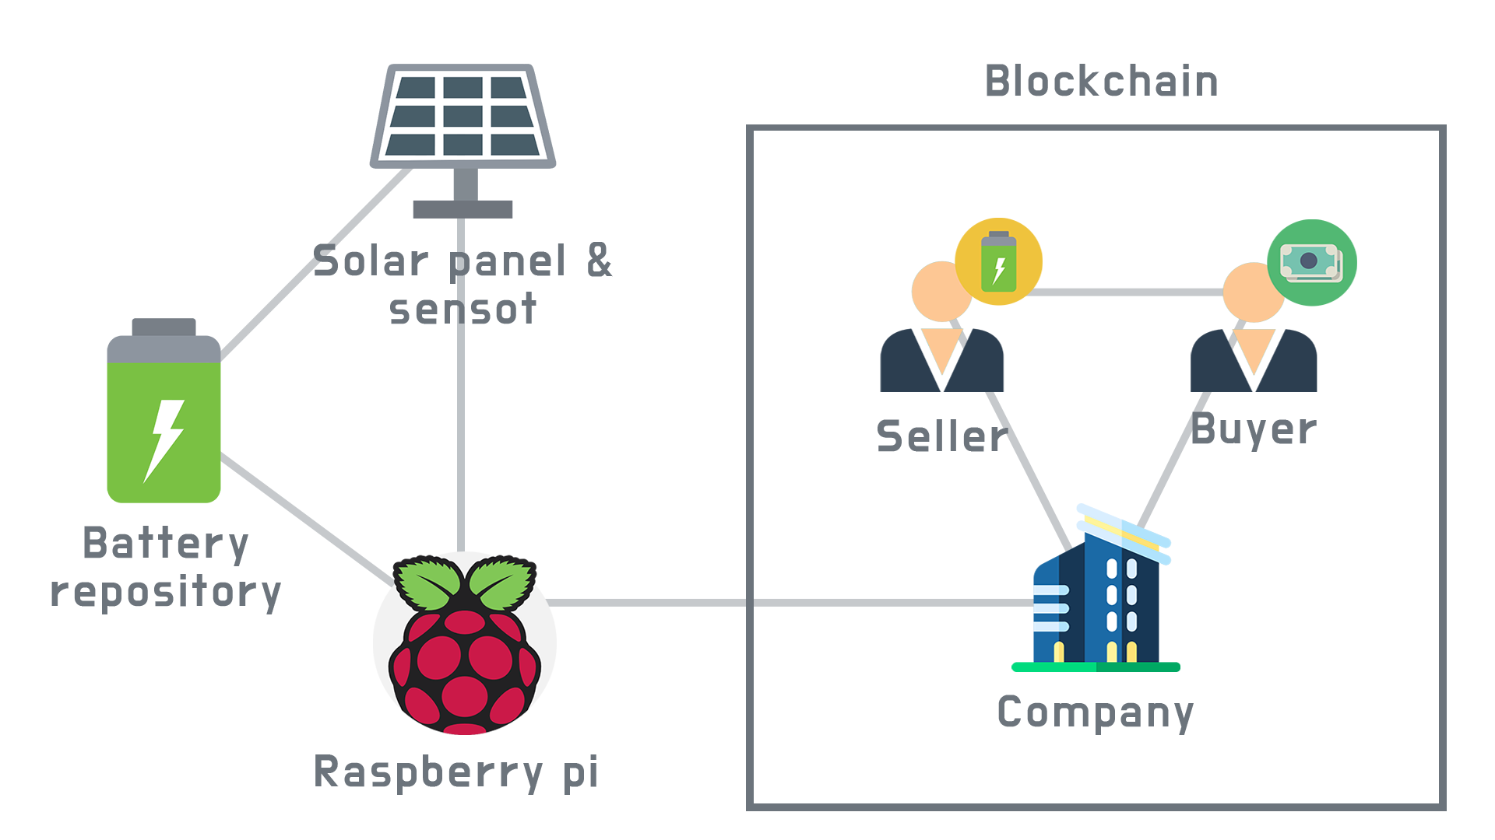

3
Architecture
IoT
Blockchain
Notes:
다음페이지

Slide 6
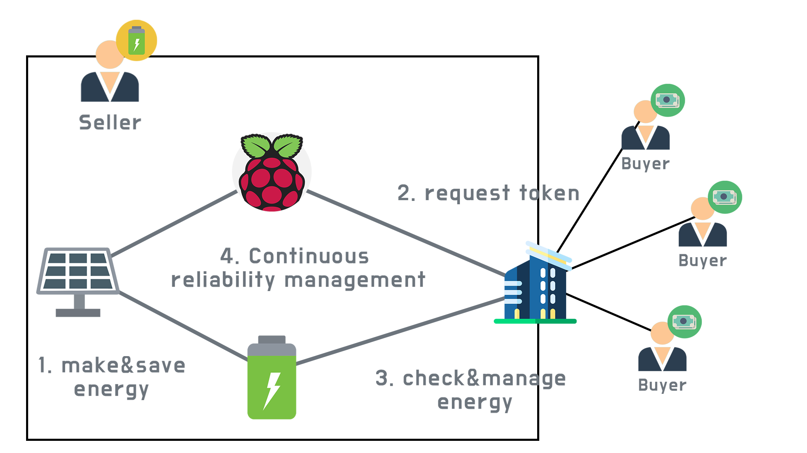
3
Architecture (IoT)

Slide 7
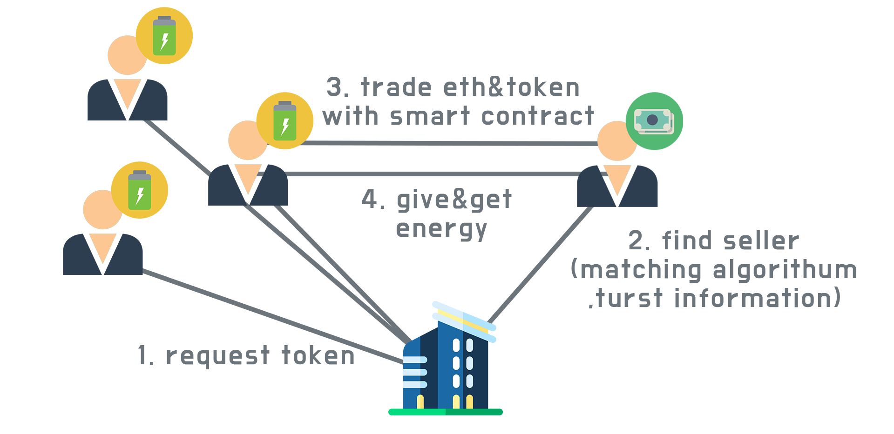
3
Architecture (Blockchain)
Notes:
다음페이지에 implementation

Slide 8



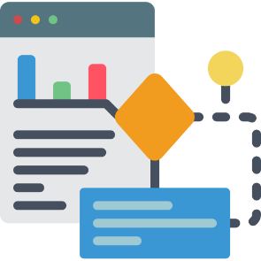
4
Implementation
IoT
Blockchain
Web & App
Algorithm
Notes:
사용하는 프로그램들 적고
알고리즘은 다른 페이지에 -> 어느 부분에서 어떤 효과를 주는 알고리즘을 사용할지

Slide 9











4
Implementation
IoT
Blockchain
Server
End
Node
Command
Desktop
Raspberry 1
Raspberry 2
Solar System
API
Solar Control
End
Node
Light Control
Motor Control
Notes:
아키텍쳐와 implementation이 어떻게 만나는지 여기서 보여주기

Slide 10




4
Implementation - IoT
Develop for collecting & managing Energy
Raspberry pi
Cloud computing
Collect Energy & Data
Using Algorithm for developing collect & manage Energy
① Machine Learning - Selecting an Efficient Solar Collective Location
② Transfer Learning – Use previous model when training added data

Slide 11
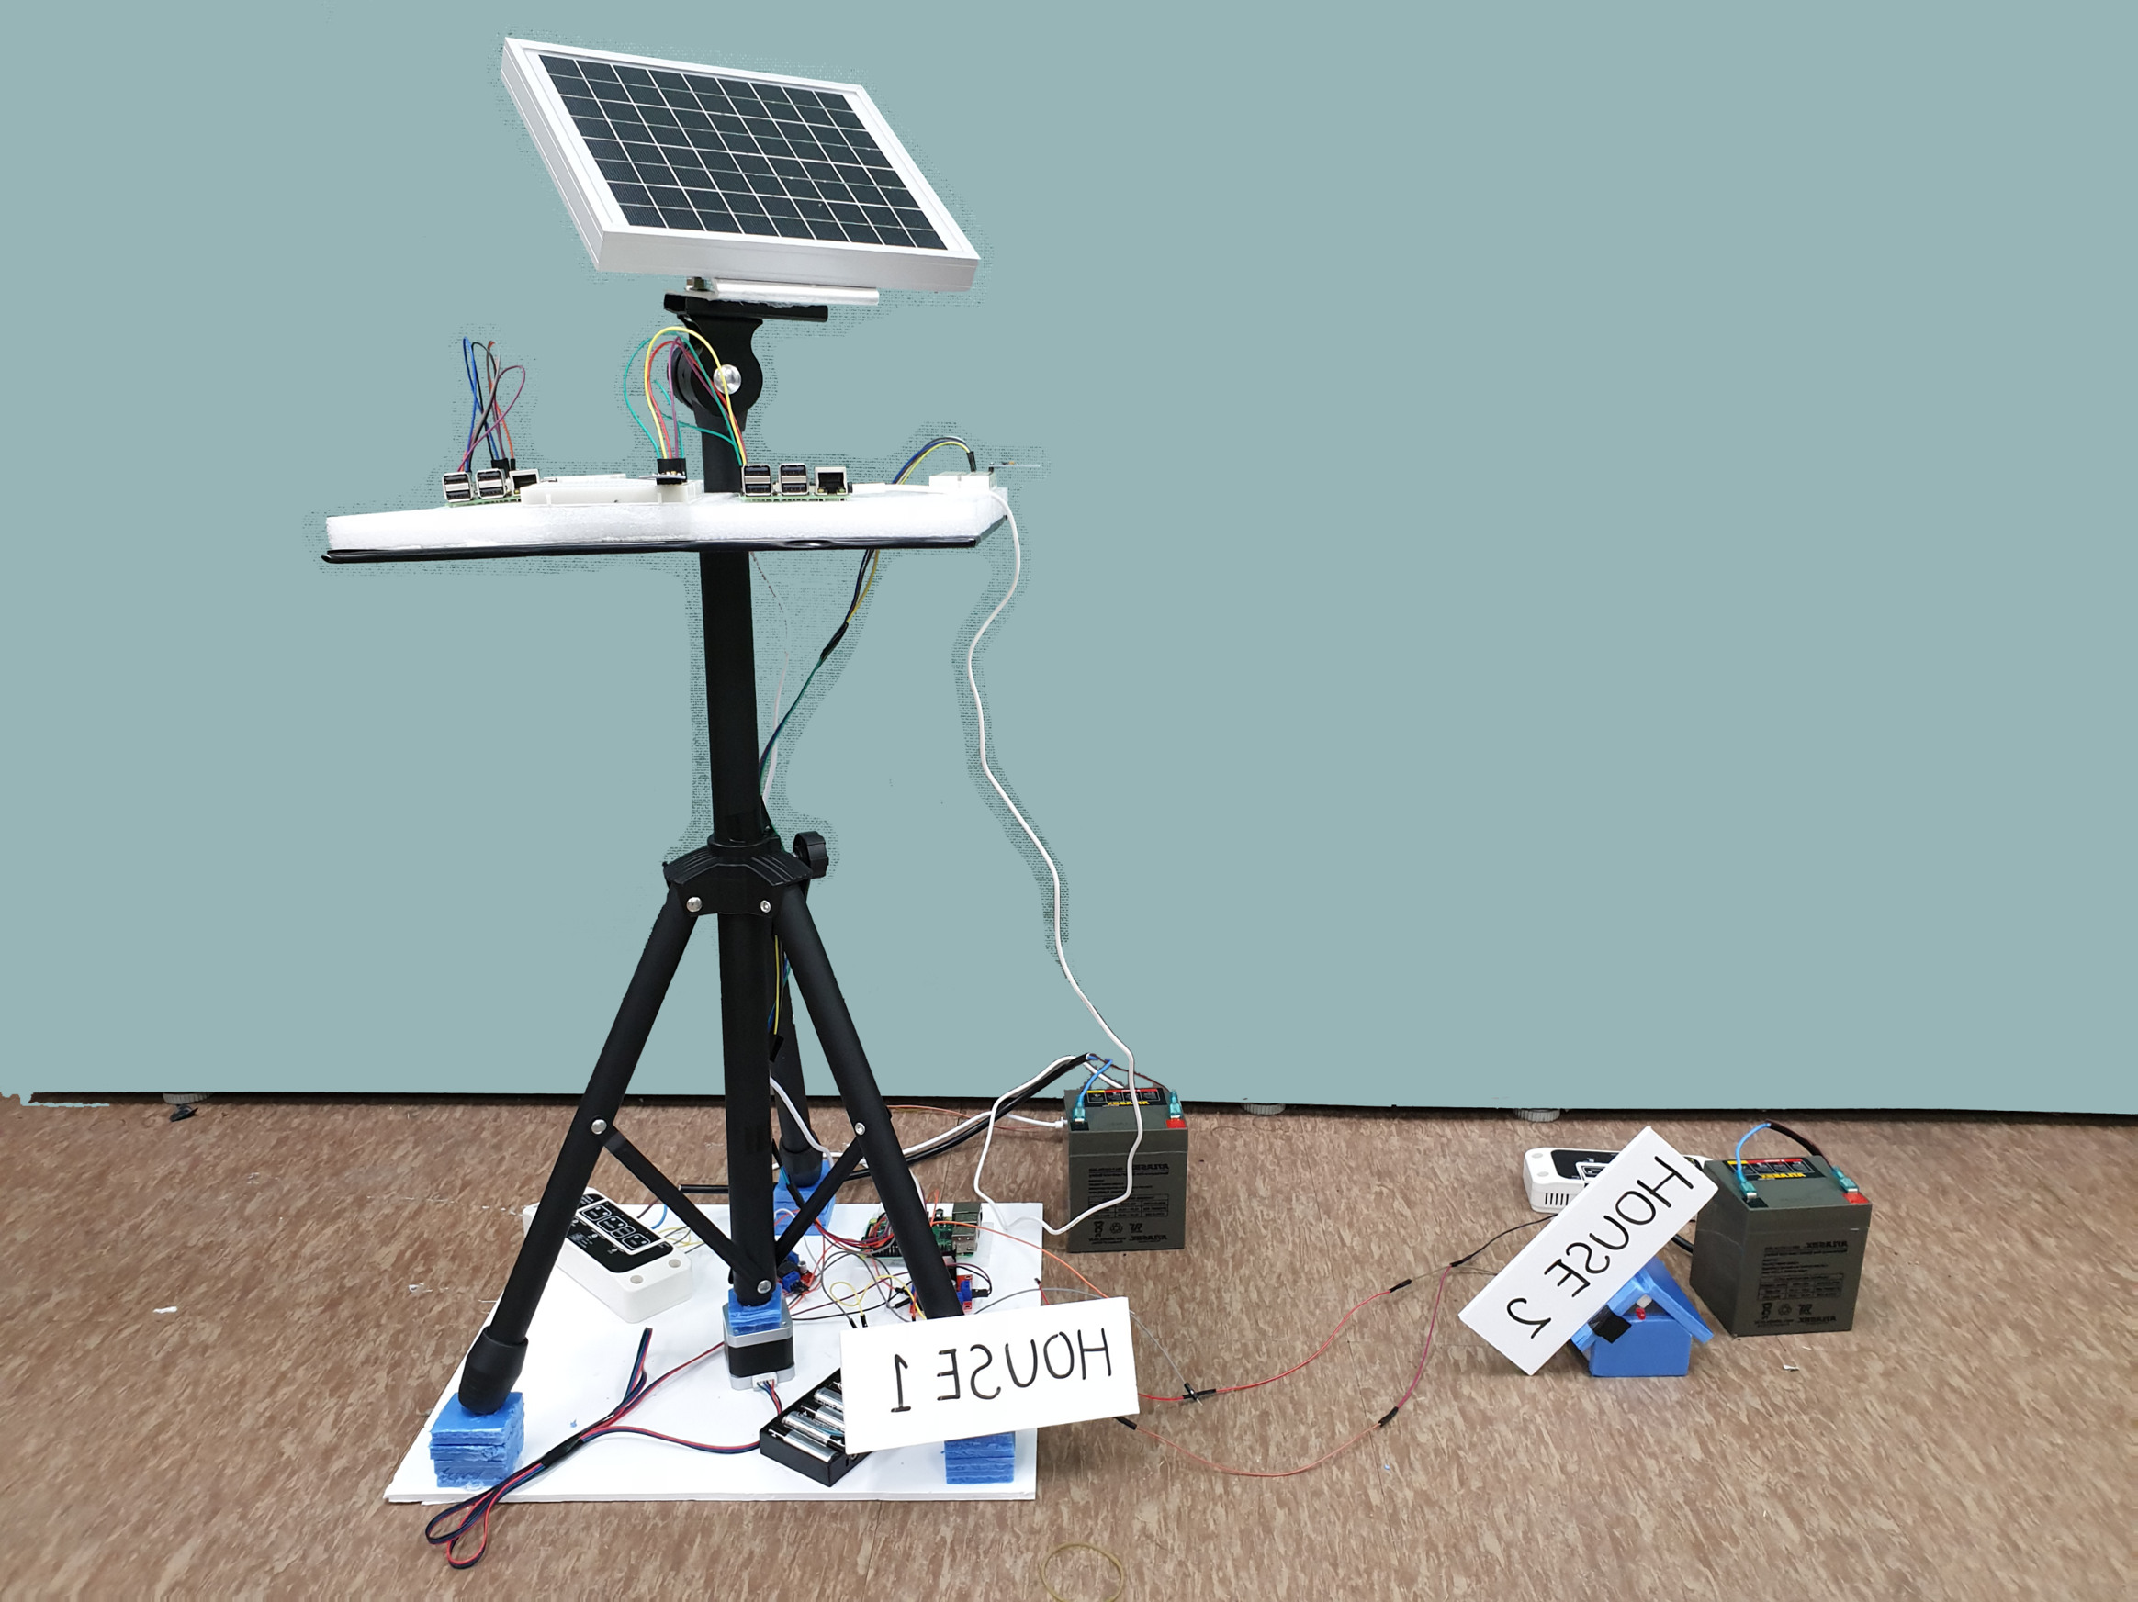
4
Implementation - IoT
TOP
Middle
HOUSE2
Bottom
HOUSE1
Notes:
테스트베드 구성했다. (소제목 = 테스트베드)

Slide 12
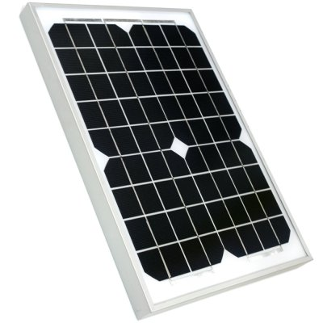
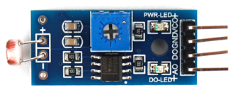
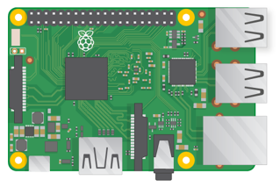
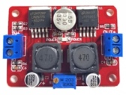
4
Implementation - IoT
→ Solar panel
Receive electronic power with rotatation.
TOP
→ 3 light sensor and 2 Raspberrypi
Each light sensor receive light value and tranfer it to raspberrypi
Each raspberrypi receive the value and send it to Server
120°
120°
120°
→ Solar(Controller& Battery) and Learning System
Controller receive power from panel, store that in battery and run raspberrypi.
One raspberrypi do learn, run motor as angle learned and has role of switch to tranfer power to ‘House 2’ if transaction were happened through Blockchain system.
Bottom
Notes:
테스트베드 구성했다. (소제목 = 테스트베드)

Slide 13








4
Implementaion - Blockchain
Develop for Energy trading service
Notes:
사용하는 프로그램들 적고
알고리즘은 다른 페이지에 -> 어느 부분에서 어떤 효과를 주는 알고리즘을 사용할지

Slide 14
5
4
Implementaion - Blockchain
SEN Token
BUY
API
SELL

Slide 15


4
Implementation - Web & App
Develop for Mobile Application to visualize information
Using Language for developing Web Page & Mobile Application
Kotlin - Android Studio
Notes:
사용하는 프로그램들 적고
알고리즘은 다른 페이지에 -> 어느 부분에서 어떤 효과를 주는 알고리즘을 사용할지

Slide 16
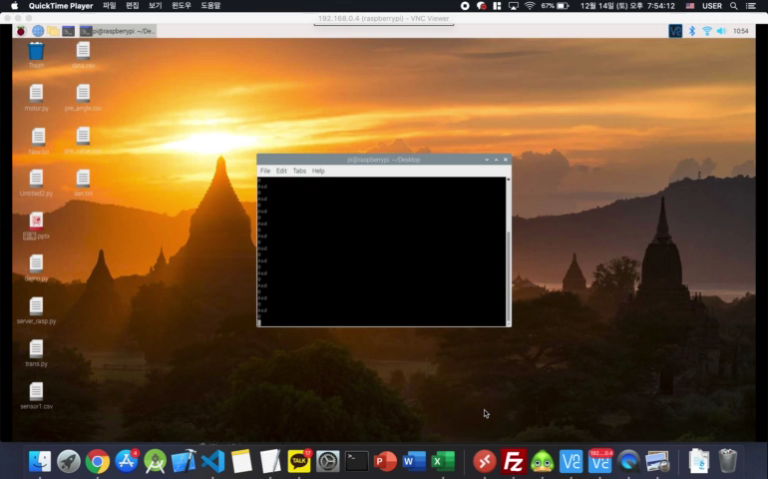

Slide 17
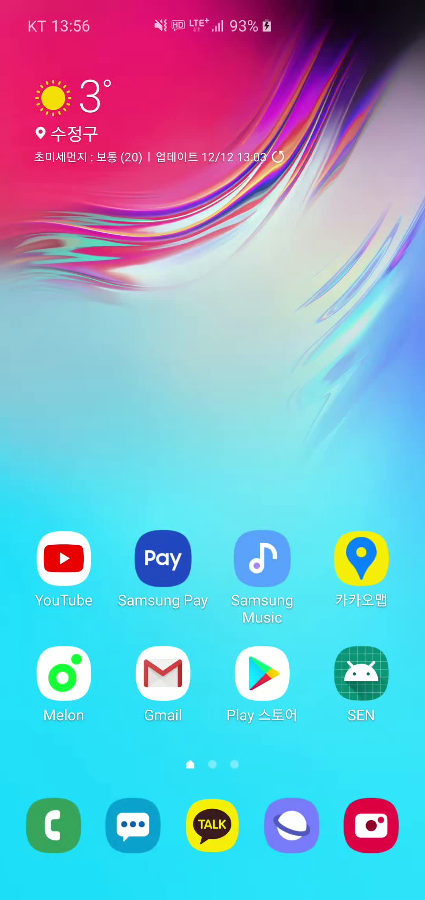
4
Implementation
- App

Slide 18
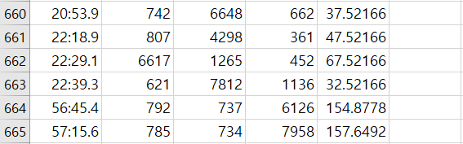
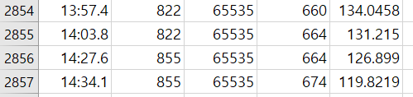
4
Implementation - Algorithm
1. Data Structure
2. Normalization
Using Minmax scaler and
make angle range [0,1] = [0,360]
Y(max) = 360 & Y(min) = 0
3. Using Regression to Train
Y = w1x1 + w2x2 + w3x3 + b
4. Transfer Learning
Using previous model when training.
5. Update dataset & Motor Angle
Dataset update - 1min
Motor Angle update - 15min
Notes:
X는 sensor1,2,3 이고
타겟이 angle 입니당
예측 데이터 값이 360을 넘어가지 않도록 target의 max를 1 min을 0으로 두고 정규화 시켜주었습니다.
Regression을 이용해 학습을 시켜주었고,
기존의 모델을 저장해두고 데이터가 어느정도 쌓일 때마다 그 모델에 추가로 학습시켜주는
Transfer learning 사용
데이터셋은 1분마다
모터 각도는 15분 마다 업데이트 시켰습니다.
오른쪽 사진은 위에는 예측한 타겟값이 별론데 많이 학습시키고 나니까 비슷해졌다. 이런 내용

Slide 19
4
Implementation - Psudocode
Algorithm 1 Training dataset in desktop
Algorithm 2 Move motor angle in raspberry1
While <- no keyboard interrupt
download server’s data.csv
normalization dataset
if first time of iteration:
fix model with all data
else
fix model with added dataset
predict angle with model and X[-1] value
upload fixed data.csv to server
sleep(900) #15min
end while
While <- no keyboard interrupt
download server’s data.csv
angle = data.csv[-1, -1]
download server’s pre_angle.csv
move_angle = angle - pre_angle[-1]
pre_angle[len(pre)] = move_angle
upload fixed pre_angle.csv to server
sleep(900) #15min
end while
Notes:
왼쪽은 데스크탑에서 학습시키는 내용의 코드
오른쪽은 라즈베리파이1에서 움직일 각도 제어해주는 코드

Slide 20
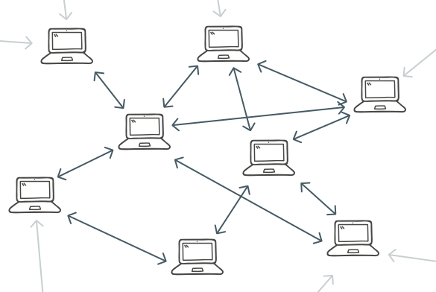




4
Architecture (Overall)
Blockchain pool
10.Validation and Run SmartContract
9.Request transaction
End User1
11Permit
User 1 Solar System
API
8.Deliver Energy
4.Training
User 2
1.Read Light
Raspberry2
7.Command move
Raspberry 1
Desktop
5.Write
2.Write
3.Read data.csv
12. Get Energy
7.Save energy
6.Read data.csv
Server
Notes:
요점정리하는 의도로
총정리하는 느낌으로 슬라이드 활용

Slide 21
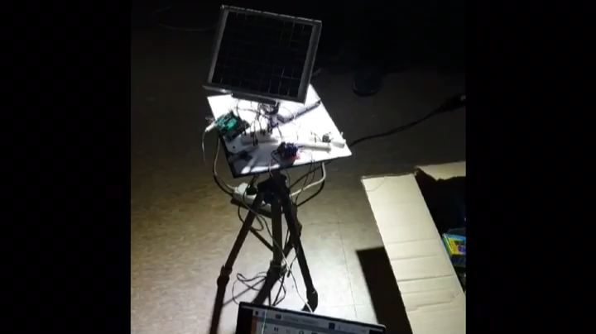
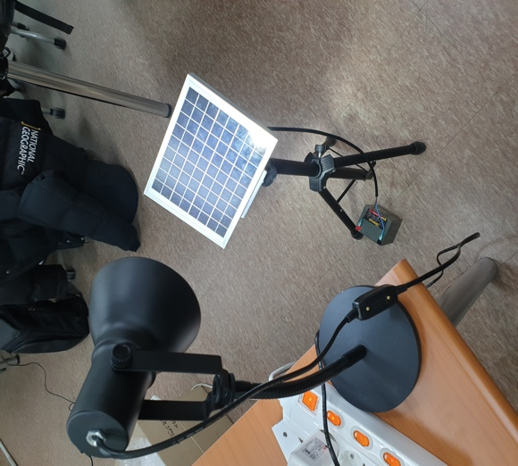
5
Result
Dynamic Panel
Static Panel
Notes:
고정된 패널 vs 동적 패널의 전력 수집량
실제 태양으로 안하고 1시간 간격으로 전등 위치를 해처럼 옆으로 살짝 움직이면서 측정

Slide 22


5
Result
 | Net generation(A) | Transmission & Substation Losses |  |  | Distribution Losses |  |  | Total Losses
 |  | Distribution(B) | Losses(A-B) | Loss (%) | Sold(C) | Losses (B-C) | Loss(%) | Losses (A-C) | Loss(%)
 | 525,710,752 (MWh) | 517,358,021 | 8,352,731 | 1.6 | 506,920,655 | 10,437,366 | 2.0 | 18,790,097 | 3.6
 | 0.0000005 (MWH) | 0.000000495 | 0.000000005 | 1.1 | 0.000000489 | 0.0000000006 | 1.2 | 0.000000011 | 2.2
HOUSE1
HOUSE2
Notes:
송전단 전력량 송변전손실 배전손실 종합손실
배전량 손실량 손실률 판매량 손실량 손실률 손실량 손실률
고정된 패널 vs 동적 패널의 전력 수집량
실제 태양으로 안하고 1시간 간격으로 전등 위치를 해처럼 옆으로 살짝 움직이면서 측정
거리에 따른 손실량
한전짱이다(HW적 한계(일반전선 및 불안한 연결 등) 우리께 엄청 효율적일줄 알았는데 한전도 최대한 손실량을 줄이려고 하기 때문에 큰 차이가 없었다. 하지만 우리도 좀 좋은 재료와 환경이 구성된다면 차이는 커질 수 있을것이다.

Slide 23
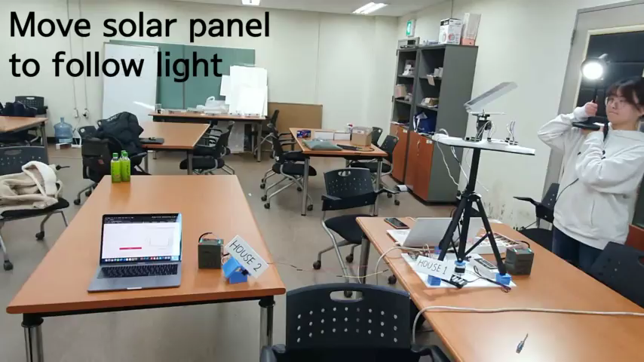

Slide 24
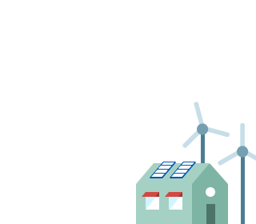
7
Conclusion
1. User
Can deal with each other without man-in-the-middle transparently.
Can efficiently produce power through dynamic panels.
Can make a profit from power sales
Can buy power whenever he wants.
2. Provider(Seller)
3. Buyer
Notes:
결과적으로 이러이러한 효과가 있었다.
태양 패널을 움직임으로 인해 고정된 패널보다 에너지를 더 많이 수집??모을 수 있었다.
블록체인을 통해 에너지를 거래함으로 인해 안정성 있게 에너지 거래가 성사 될 수 있다.
판매자는 금전적 이익을, 구매자는 급할 때 사용할 수 있는 에너지를 얻을 수 있다.

Slide 25
8
Role
bb
강병현
곽수빈
박정호
IoT Hardware Design
IoT Software
Design
Blockchain Design
IoT Hardware Implementaion
IoT Software Implementaion
Blockchain Implementaion
Overall architecture circuit desgin
Network design
& Implemetation
Web Design& Implementaion
Blockchain design & integrated
Machine learning model design & Implementaion
IoT HW/SW Improvement

Slide 26
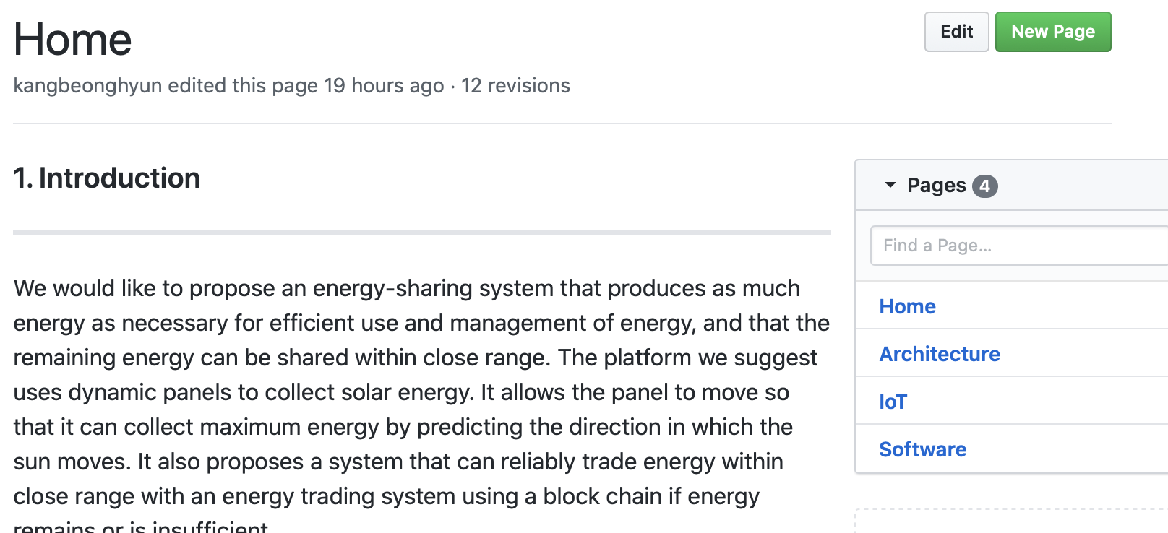
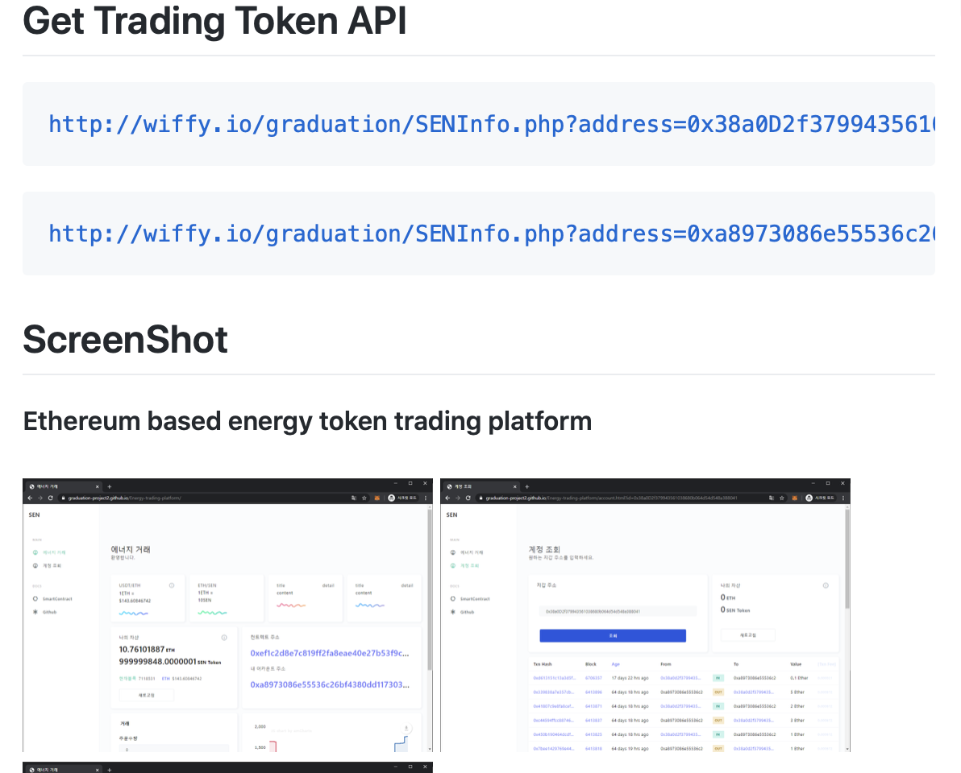
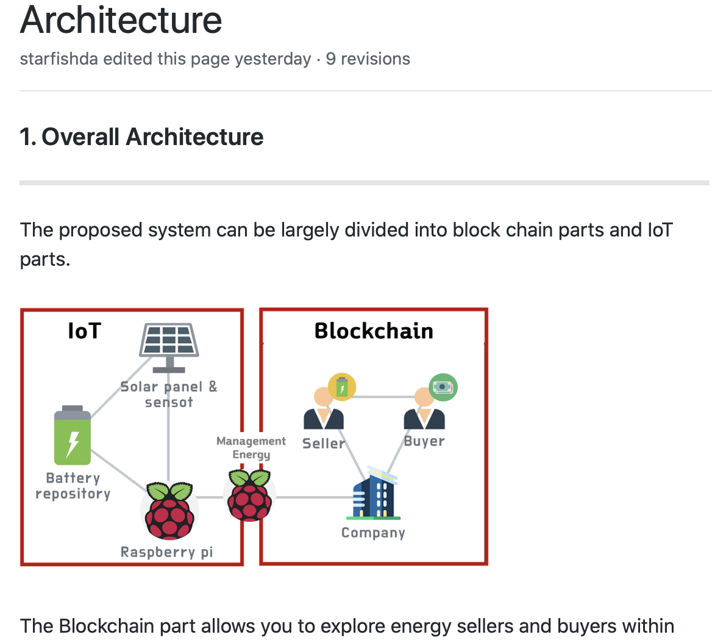
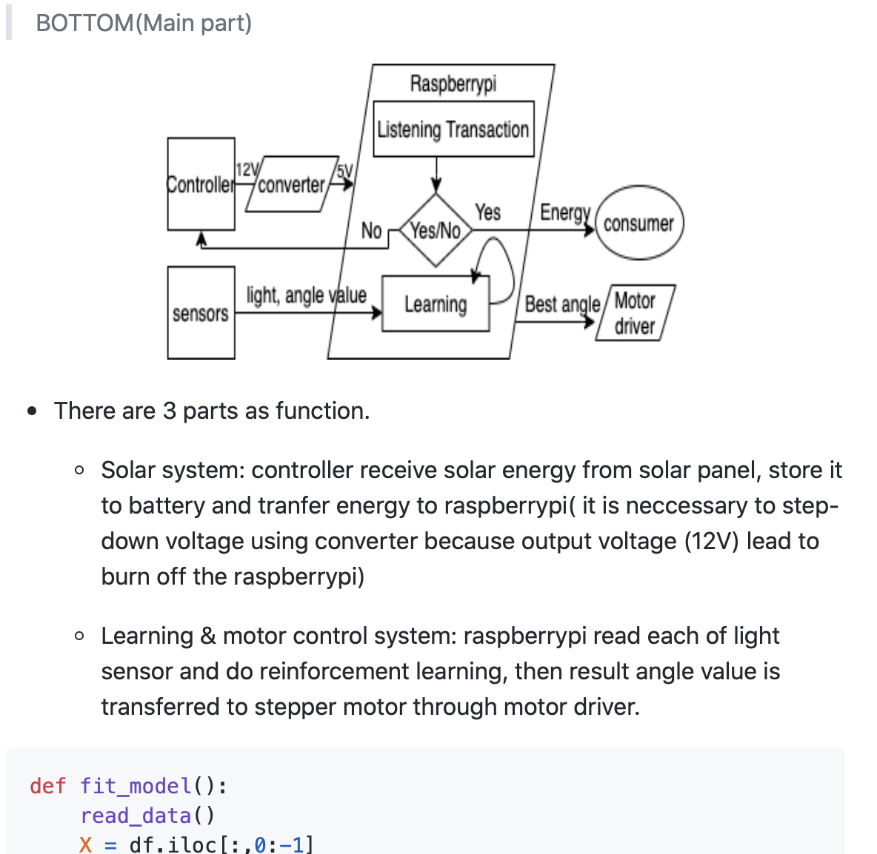
9
Improvement work_Documentation
Software
specification with
API, Screenshots
and example code
Project
Overview
Architecture
introduction with detailed specification and diagram
IoT
specification with
Flowcharts, blueprints and code

Slide 27
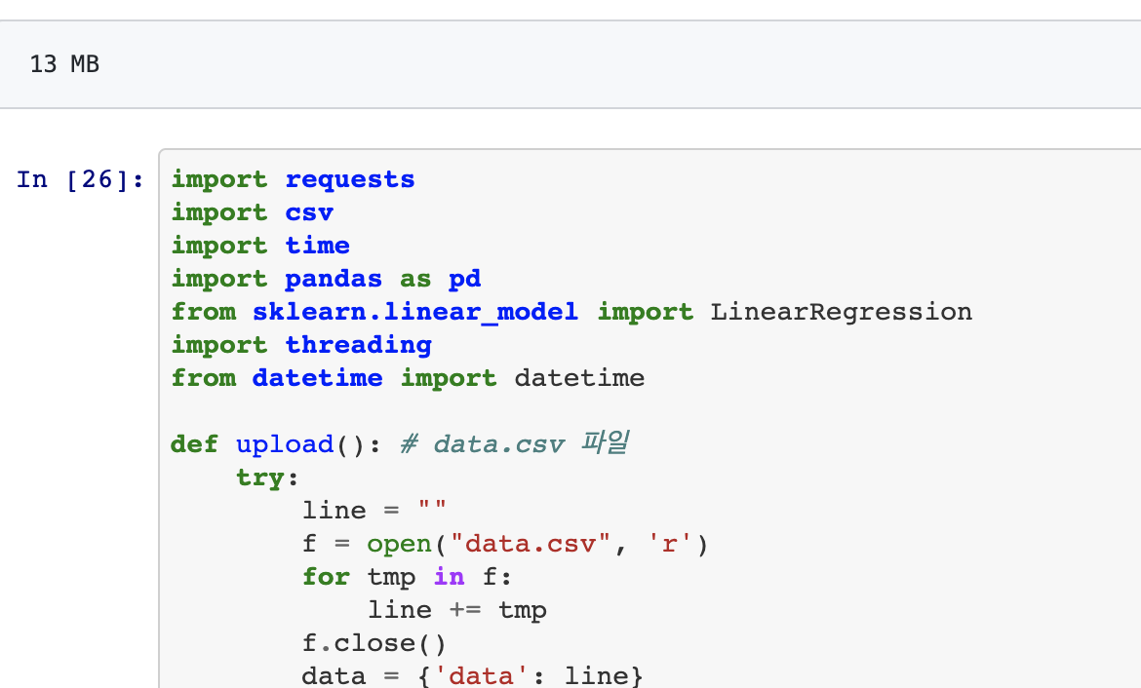
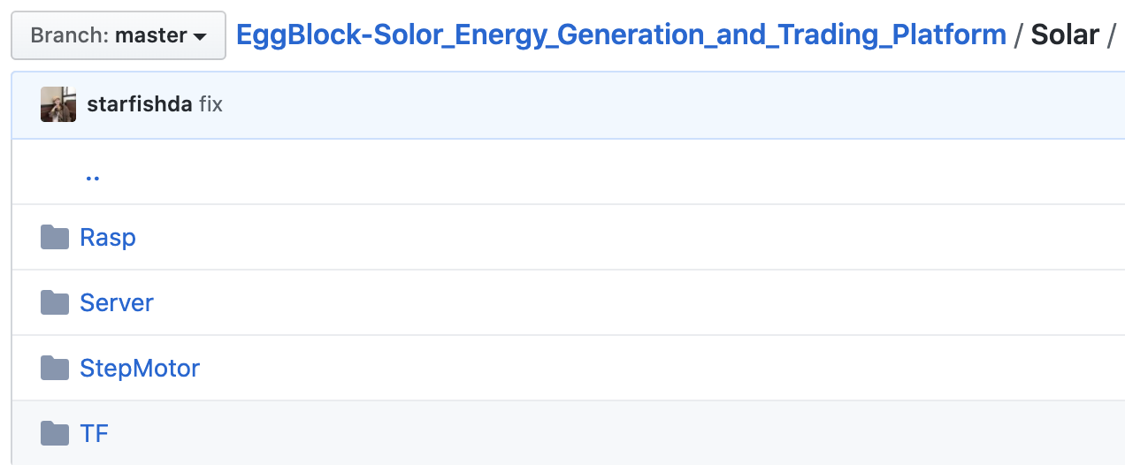
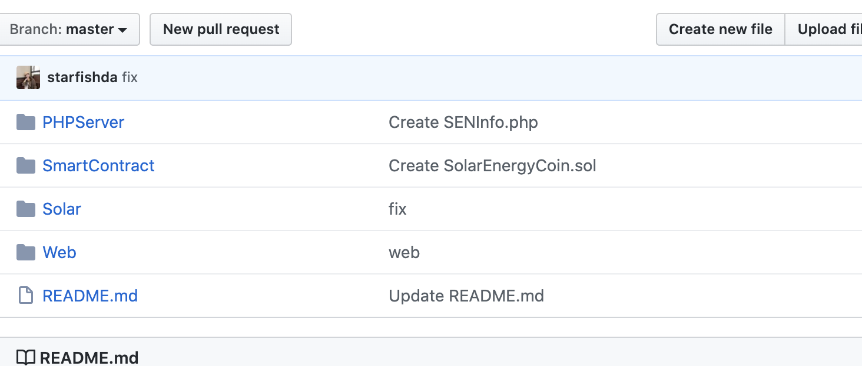
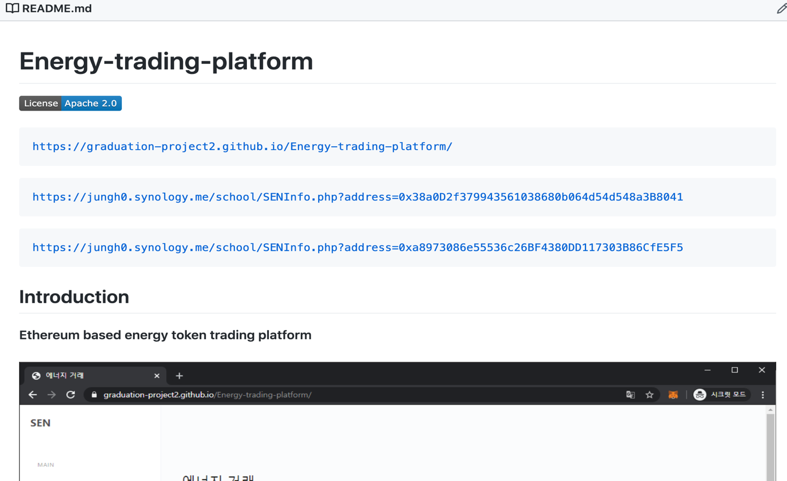
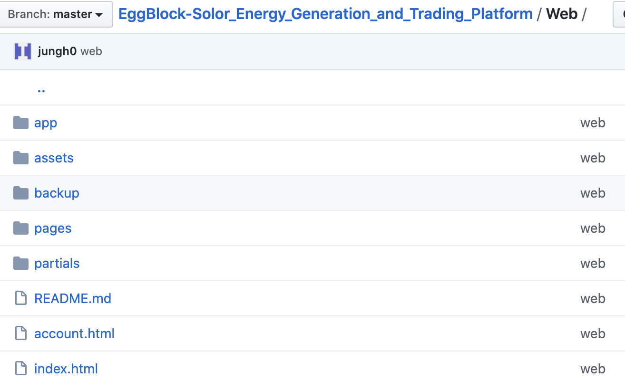
9
Improvement work_Open source
.
.
.
Code
Detailed specification in readme

Slide 28
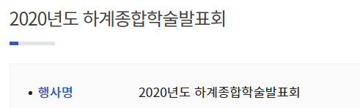
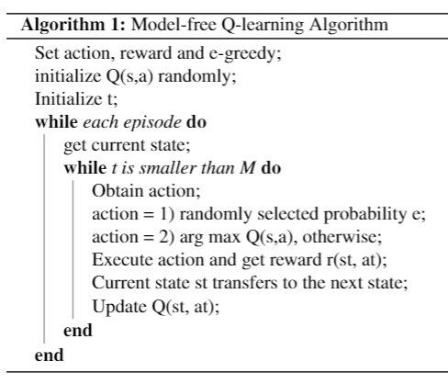
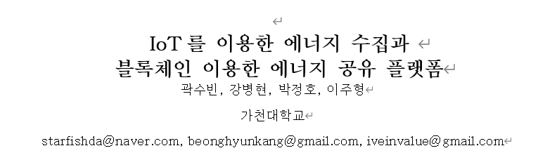
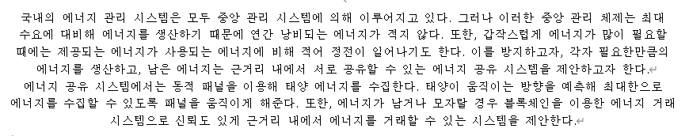
9
Improvement work_Accuracy management

Slide 29
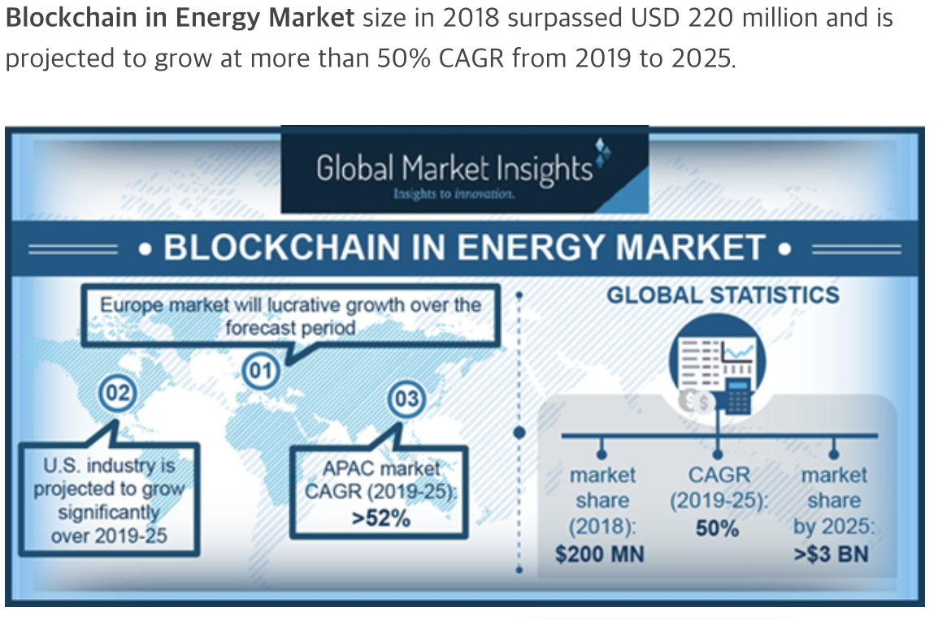
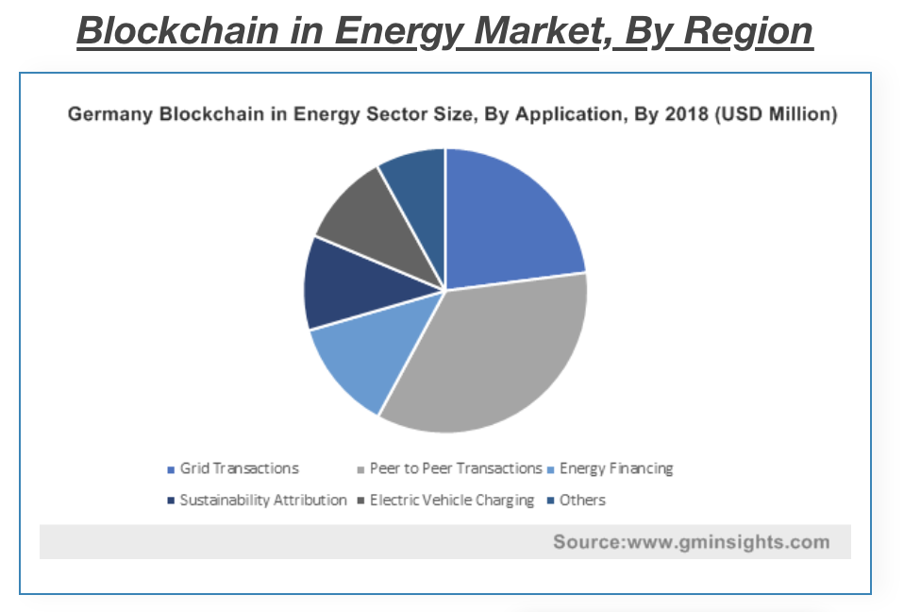
10
Marketing plan_current market
Global investment in blockchain technology in energy markets is set to reach $34.7 billion by 2025. ($156.5 million in 2016)
Especially, Peer to peer transactions is projected to grow over USD 800 million by 2025
Notes:
https://cointelegraph.com/news/investment-in-blockchain-in-energy-markets-will-top-35-billion-by-2025
https://www.gminsights.com/industry-analysis/blockchain-in-energy-market
마켓이 커지고 있고 더 커질 예정이다.

Slide 30





10
Marketing plan_current market problem
There is no critical use case to prove they can offer the scalability, speed.
Resilience to cyber attacks is of great importance, especially for applications in critical infrastructure, such as energy systems.
High development cost(related HW such as smart meters)
Barriers(regulatory and legal sphere)
Notes:
https://www.sciencedirect.com/science/article/pii/S1364032118307184#s0195
확장성, 보안, 개발비용, 규제 장벽이 있음
여러 실험은 있었으나 실용적으로 발전된 케이스가 없음

Slide 31
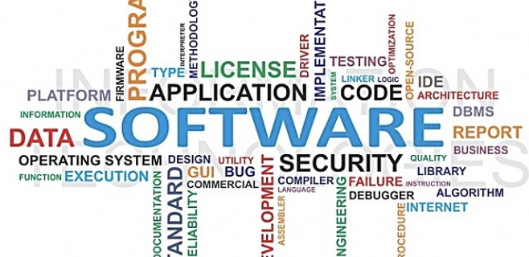
10
Marketing plan_business model
Target
User
Type
Company related with generating electricity with Solar panels and other power station like KEPCO
lives in Mountainous region or rural that is not smooth supply electricity
Platform or licenses
(commercial or bundle)
Notes:
블록체인 에너지 거래에 대한 규제등이 좋아진다면..

Slide 32

10
Marketing plan_SWOT
Easy to make system.
Easy to implementation
Low cost
Can notice immediate response
Scalability
Need to understand basic concept of Blockchain, IoT
Some Loss of energy
Potential market growth
(IoT, Blockchain, learning)
Various materials can apply our system(not only solar energy, but also other materials)
Regulation
Impractical(not yet)

Slide 33
Q & A

Slide 34
APPENDIX
GitHub: https://github.com/Graduation-Project2/EggBlock-Solor_Energy_Generation_and_Trading_Platform
GitHub Wiki: https://github.com/Graduation-Project2/EggBlock-Solor_Energy_Generation_and_Trading_Platform/wiki
Youtube: https://www.youtube.com/watch?v=4T59dHF78JA

Slide 35
Thank You
Notes:
Thank You

